Slide 1
Використання займенників для зв’язку речень у тексті
Сьоме травня
Класна робота

Slide 2
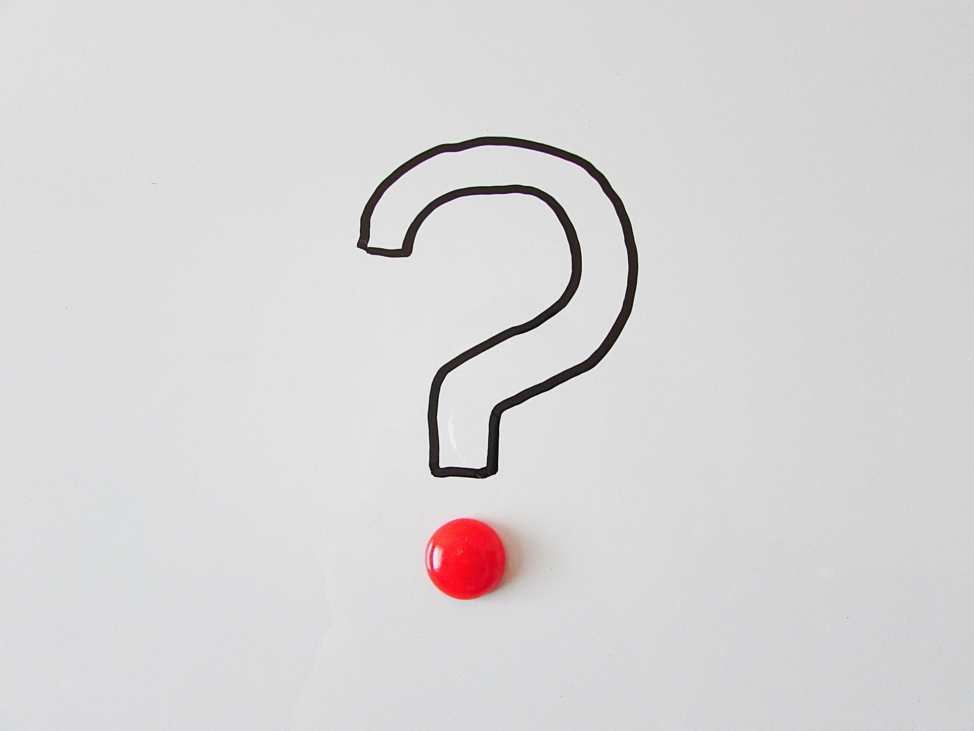
Завдання уроку
як розрізняти
де використовувати
яку роль виконують у реченні

Slide 3
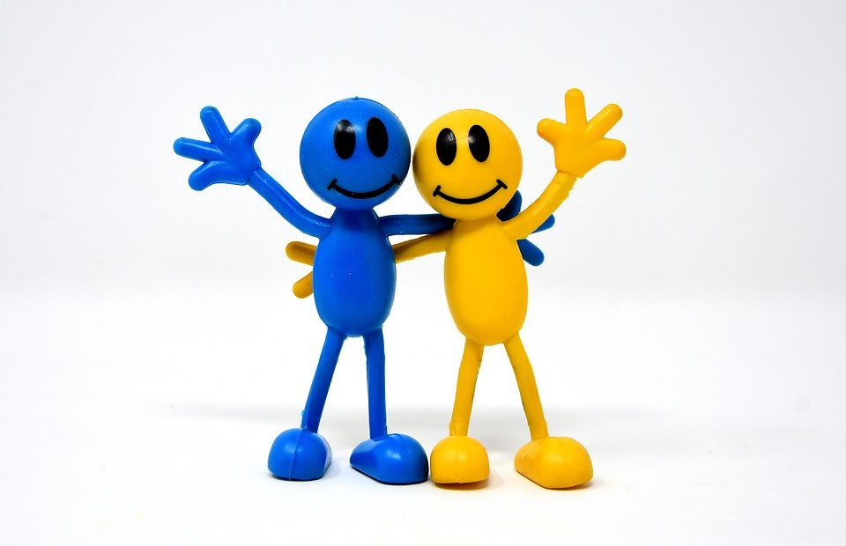
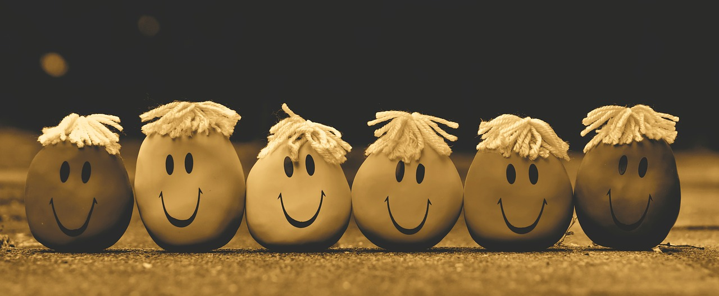
Питальні Відносні
хто?
що?
який?
чий?
скільки?
котрий?
хто
що
який
чий
скільки
котрий

Slide 4
Питальні
За допомогою питальних займенників будують питальні речення.
для оформлення запитання
про особу,
предмет,
ознаку,
приналежність,
кількість,
порядок при лічбі
Хто кине тінь на ясне сонце?
Чиє це море нас вітало?
Ти що це надумав?!
Скільки років ще чекати?

Slide 5
Відносні
вживаються для зв'язку частин складного речення
Учитель запитав, які професії у нашій родині спадкоємні.
Вона так гарно намалювала сімейку грибів-боровиків, котрі стали в коло на лісовій галявині .
Той, хто написав цей твір, мав талант.
Не відомо досі, скільки зірок на небі.
А хто грає, того знають і дякують люде.
Побачите, які будуть жнива.

Slide 6
Зверніть увагу!
що – відносний займенник | що – сполучник
І явір вироста отой, що вдвох садили ми з тобою (А. Малишко). Дивлюсь у сумні очі осіннього неба, що грає. | І знали ми, що слави нам не буде. (І.Франко) Він нагадав, що буде брати участь у змаганнях.

Slide 7
ЩО варто запам”ятати?
Займенники хто, що, скільки
змінюються тільки за відмінками.
Займенники який, чий, котрий змінюються
за відмінками, числами і родами (в однині).

Slide 9
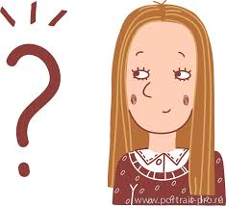
Домашнє завдання
1. Згадай, до (яка) країни нас погойдує степ-корабель (В. Марсюк). 2. Про (хто) згадає цей воїн у найтяжчі хвилини бою? (С. Склярвнко). 3. Мати вже й не знала, (хто) дякувати (М. Стельмах). 4. (Які) словами передати свій біль і відчай? (О. Гончар). 5. Уже й не згадаю, (який) вітром занесло мене в ті краї (Є. Гуцало). 6. Гляньте, (скільки) відтінками виблискує ця росинка вранці (В. Сухомлинський).
Спишіть речення, ставлячи подані в дужках займенники у потрібному відмінку, зазначте його. Підкресліть питальні та відносні займенники згідно синтаксичної ролі, яку виконують

